Slide 1

项目 七
详情页视觉营销设计
视觉营销从入门到精通（微课版）

Slide 2
CONTENTS
目 录
详情页的设计与营销
7.1
制作焦点图
7.2
制作商品卖点图
7.3
制作商品信息展示图
7.4
制作商品细节图
7.5
制作快递与售后图
7.6

Slide 3
重点、难点
教学重点
  掌握详情页视觉营销体现的表现
  教学难点
  如何使制作的详情页更加符合需求。

Slide 4
本节导读
在制作详情页的过程中，商品图的设计与制作与设计相关，而卖出商品则与营销相关。本任务将对详情页设计步骤、详情页设计应遵循的原则、详情页客户分析以及详情页视觉营销体现等知识进行讲解，让设计者在具体制作详情页前，对详情页有基本了解。

Slide 5
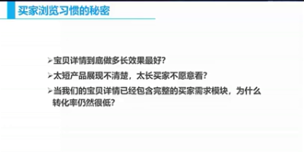
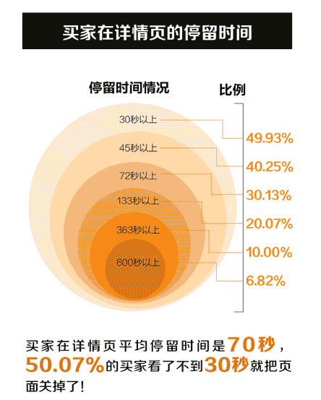
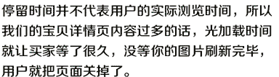
买家喜好之买家浏览习惯的秘密

Slide 6
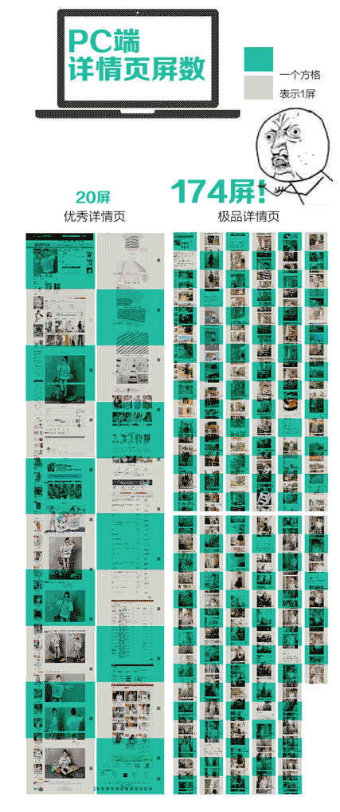
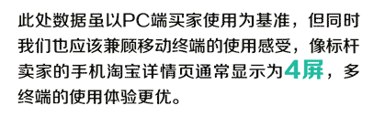
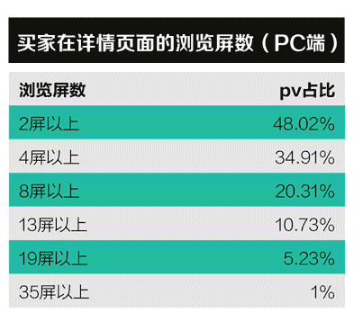
2)Pc端详情页屏数

Slide 7
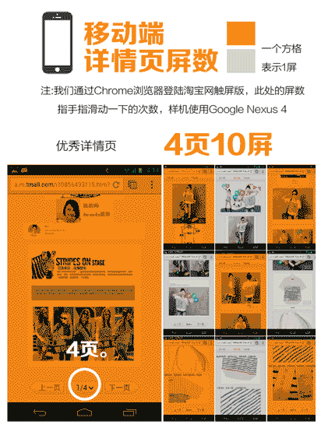
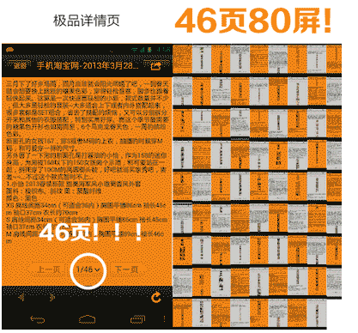

Slide 8
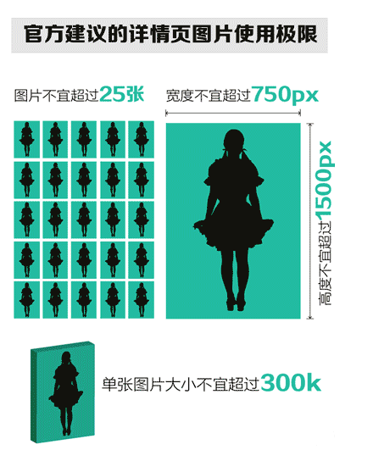

Slide 9
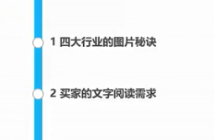
买家喜好解密之图片秘诀与文字阅读需求

Slide 10
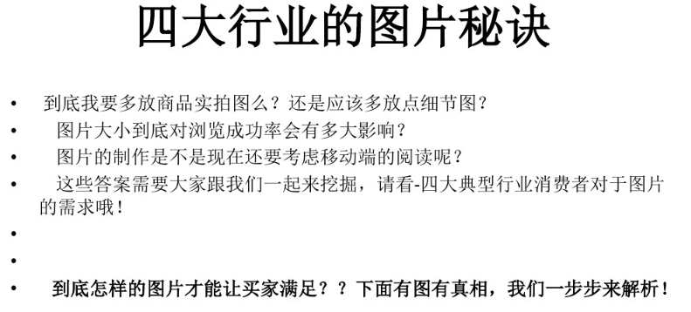

Slide 11
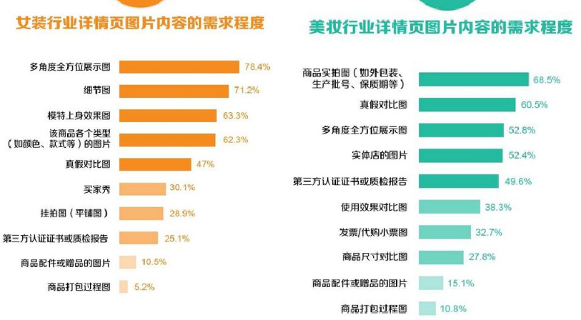

Slide 12
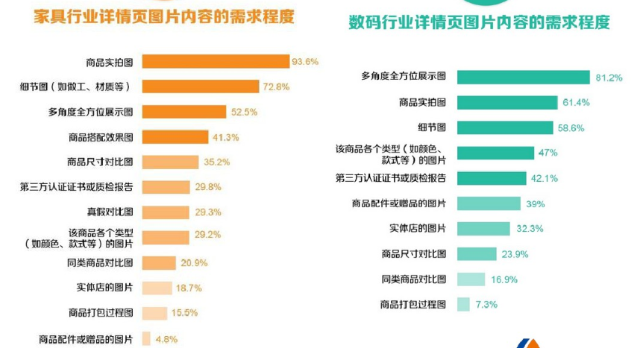

Slide 13
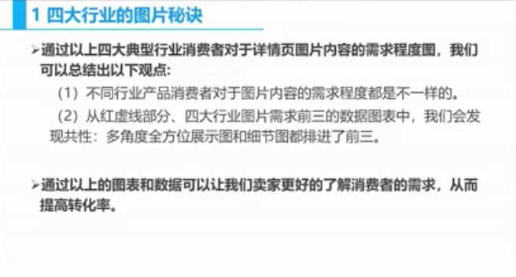

Slide 14
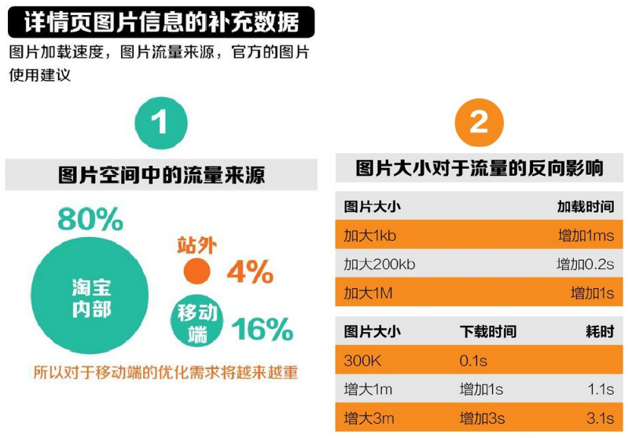

Slide 15
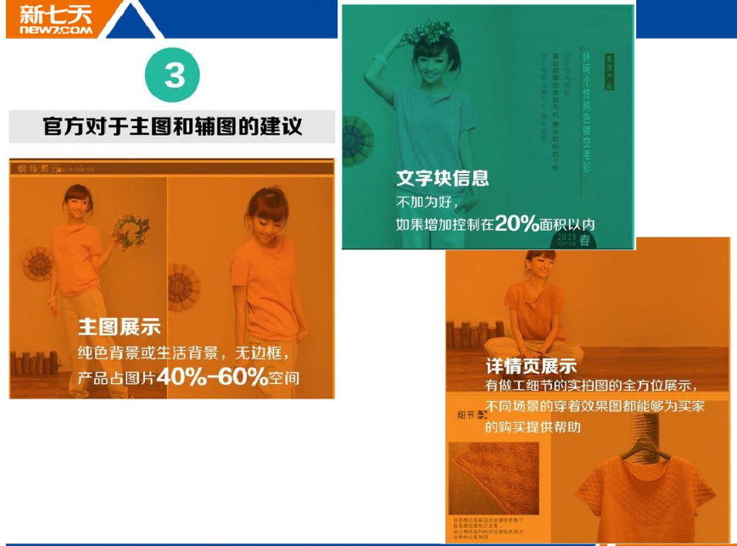

Slide 16
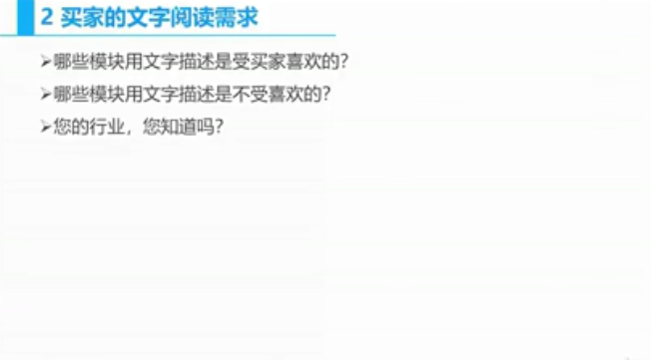

Slide 17
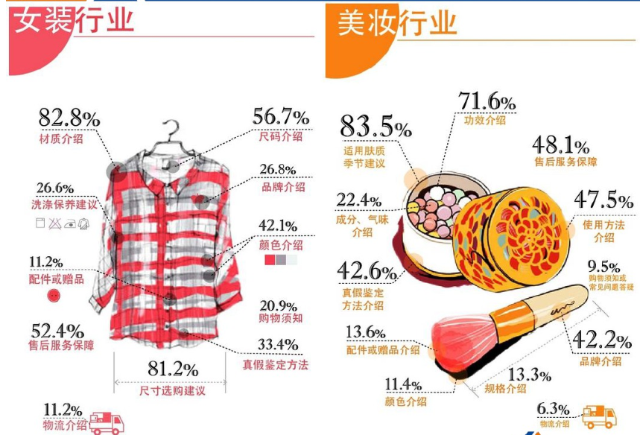

Slide 18
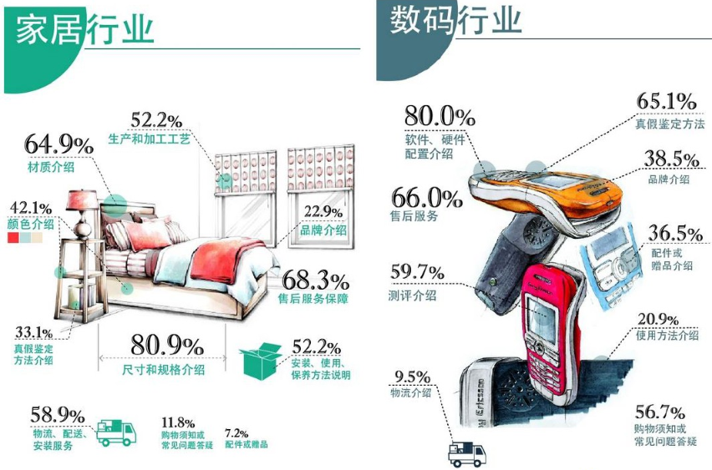

Slide 19

四大行业外的其他行业，其他行业文字有什么规律吗？

Slide 20
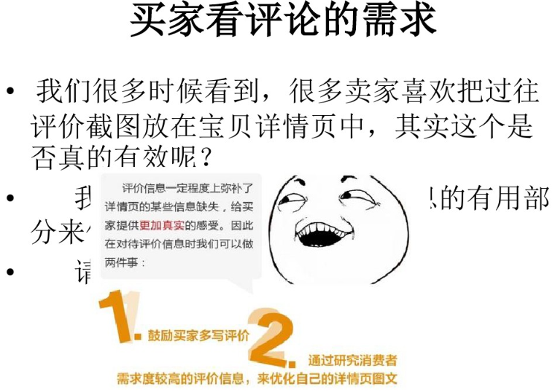

Slide 21
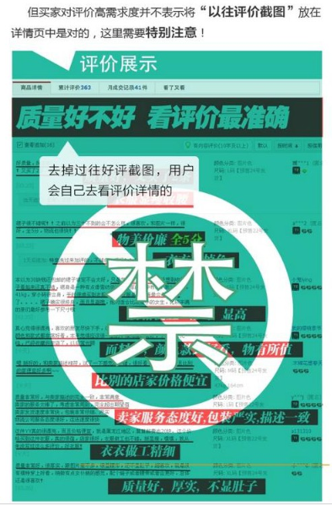

Slide 22
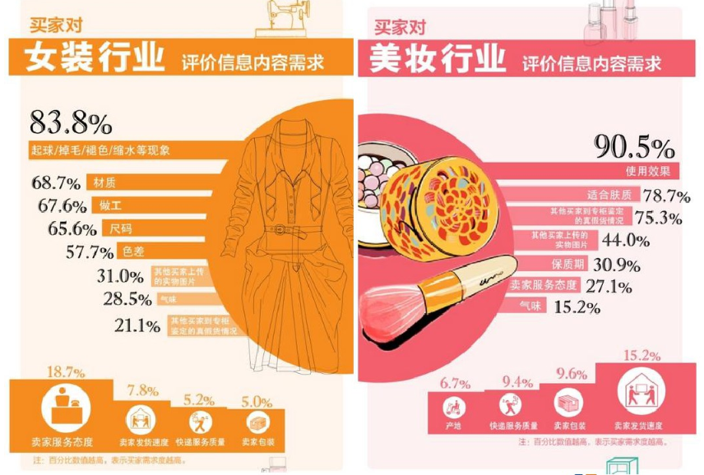

Slide 23
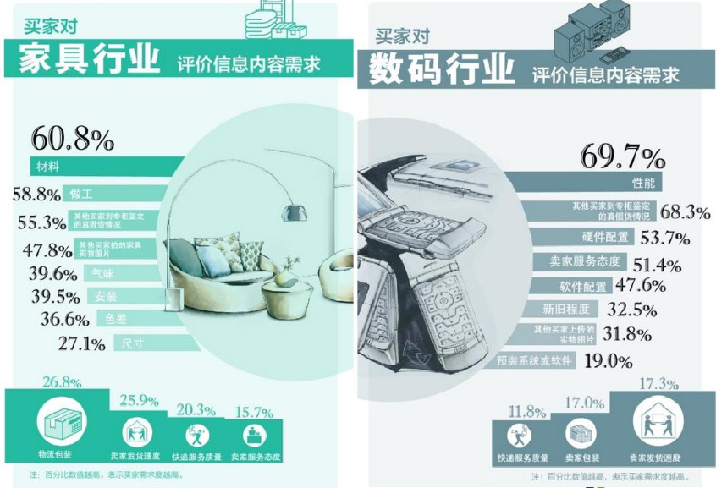

Slide 24
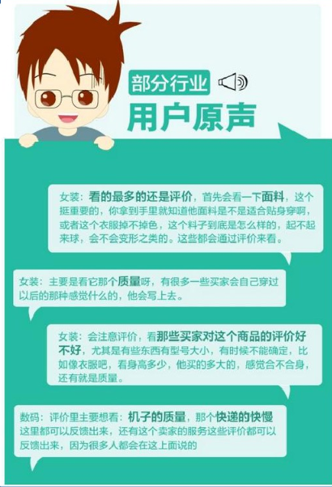

Slide 25
7.1.6 任务实训及考核
序号 | 任务描述 | 任务要求
1 | 撰写海滩长裙的详情页设计思路，为后 期的制作做准备 | 掌握商品详情页设计思路的撰写方法
2 | 对海滩长裙的客户进行分析，判断哪些 属于感兴趣并有需求的客户 | 掌握详情页客户分析方法

Slide 26
7.1.6 任务实训及考核
序号 | 任务描述 | 分值（100分） | 说明
1 | 简述商品详情页设计思路
2 | 简述商品详情页应遵循的原则
3 | 掌握商品详情页客户分析方法
4 | 简述商品详情页视觉营销体现方式
5 | 简述商品详情页的各个组成部分

Slide 27

祝：学有所成！
视觉营销从入门到精通（微课版）

